Slide 1
Jugoslávie ve válce

Slide 2
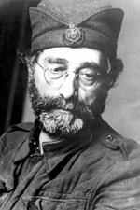
Dragoljub Draža Mihailović

Slide 3
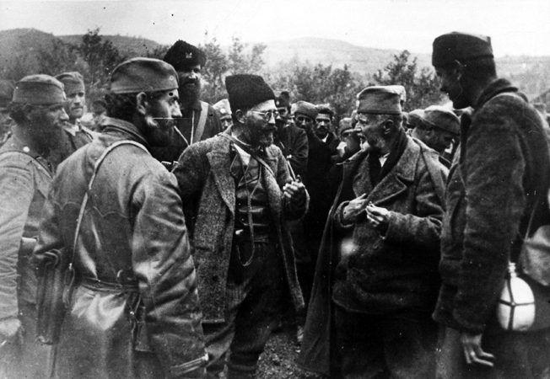
Mihailović, četnický štáb a Dragiša Vasić

Slide 4

Četnická zástava

Slide 5
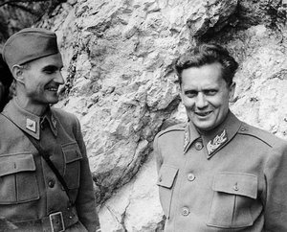
Josip Broz Tito

Slide 6
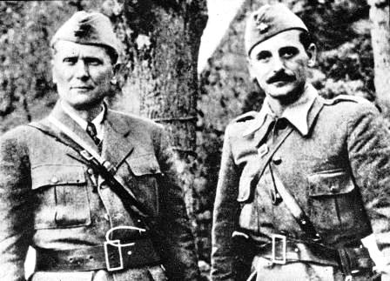
Tito a Koča Popović

Slide 7
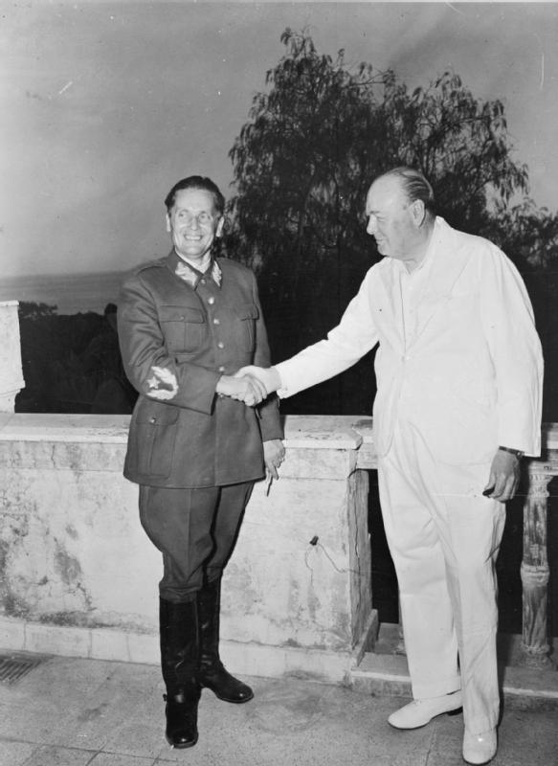
Tito a Churchil v Neapoli

Slide 8
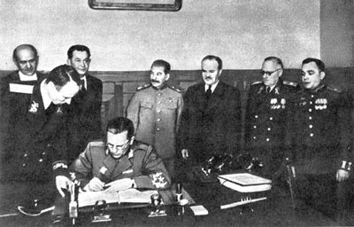
Tito podepisuje se Stalinem dohodu o pomoci

Slide 9
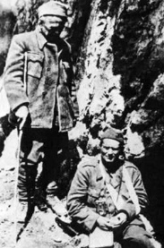
Tito a Ivo Ribar

Slide 10
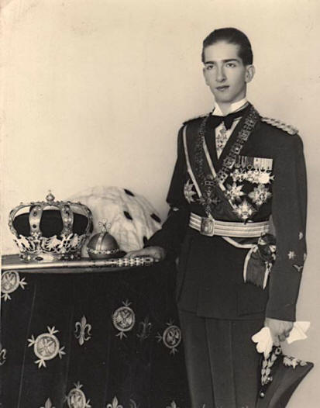
Petar II

